Slide 1

Kvalitativní výzkum
Metodologie v ISK, 11/11/2011

Slide 2
Kvalitativní výzkum
„Beletrie psaná pod přísahou“ (MacDonald, Švaříček a Šeďová 2007)
KV umožňuje pozorovat sociální fenomény a procesy v jejich přirozeném prostředí. Tento typ výzkumu tak umožňuje hluboké pochopení sociálního života, neboť umožňuje zjistit významy, které aktéři sociálního života těmto fenoménům a procesům připisují (Hancock, Beverley, 1998, Rabušic)

Slide 3
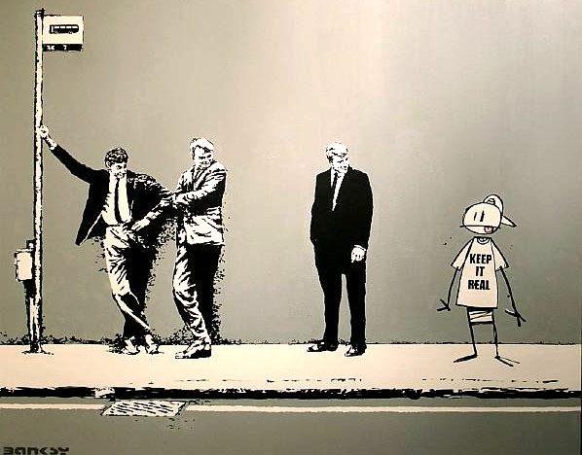
Jak? Proč?
Jakým způsobem? Jaký význam?

Slide 4
Kvalitativní výzkum v ISK
Před rokem 1980 téměř chybí (do roku 1985 pouze 1,65 % výzkumů) – zaměření výzkumů spíše na organizační, než individuální úroveň (Järvelin & Vakkari, 1993)
ISK si vypůjčuje teoretické rámce a metody z jiných disciplín (sociologie, antropologie, pedagogika, komunikační studia) (Afzal, 2006)

Slide 5
Kvalitativní výzkum v ISK
Menší zájem o kvalitativní výzkum lze vysvětlovat i samotnou povahou oboru
Kvalitativní metody mohou vést k lepšímu pochopení

Slide 6
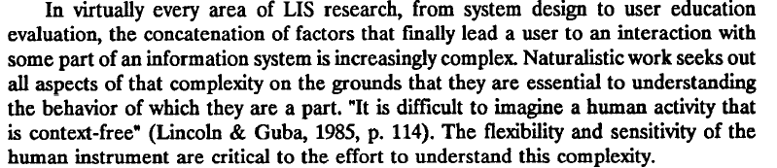
Naturalistický přístup
Westbrook (1994)
Holistický přístup, ale v ISK opomíjený
Příklady: Mellon (1986), Chatman, Kulthau

Slide 7
Model kvanti výzkumu
Teorie
Hypotézy
Operacionalizace
Vzorkování
Sběr
Interpretace
Validizace

Slide 8
Model kvali výzkumu
Případ – Sběr – interpretace
Případ – Sběr – interpretace
Případ – Sběr – interpretace
←Předpoklady
Vzorkování
Porovnávání
Porovnávání
Vzorkování
→Teorie
Porovnávání
Vzorkování

Slide 9
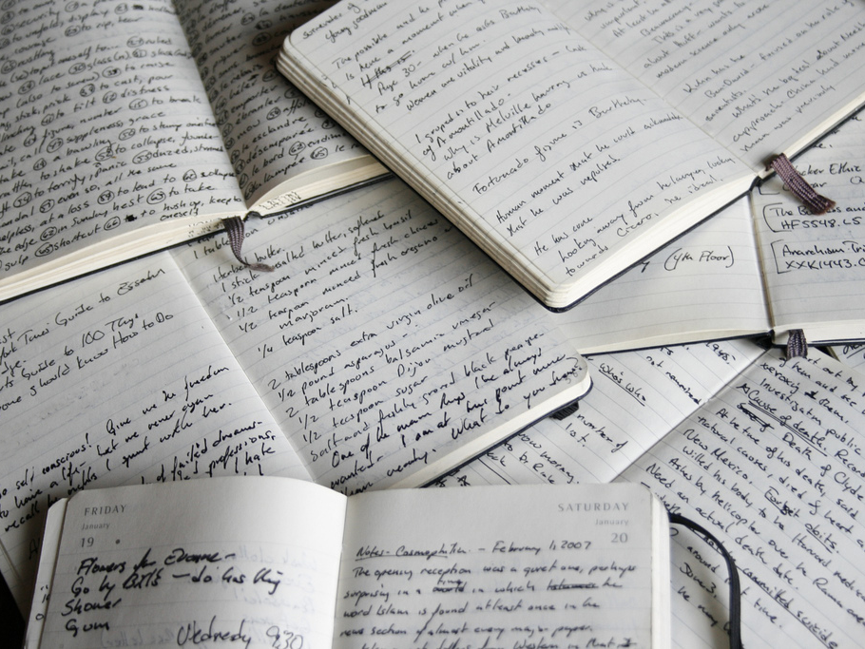
Příprava kvalitativního výzkumu
Projekt výzkumu – zadání:
http://kisk.phil.muni.cz/wiki/Kisk:Metodologie_pro_informa%C4%8Dn%C3%AD_studia_a_knihovnictv%C3%AD/projekt-vyzkumu#Projekt_v_p.C5.99.C3.ADpad.C4.9B_kvalitativn.C3.ADho_v.C3.BDzkumu

Slide 10
Zásady kvalitativního výzkumu
Výzkumník obvykle sbírá data v přirozeném prostředí – sám se stává výzkumným nástrojem – intenzivní a dlouhodobý kontakt
Zaměření na aktivitu/proces, nikoliv na výsledky
Sesbíraná data jsou obvykle textová, nikoliv numerická

Slide 11
Zásady kvalitativního výzkumu
Otevřenost k novým cestám zkoumání
Usilování o co nejplastičtější obraz problému
Snaha o pochopení (ne jen popis)
Nestandardizované/nestandardizovatelné postupy
Etika
Subjektivita vs. kritická reflexe (otázka objektivity)

Slide 12
Výzkumné designy (kvali)
Fenomenologický výzkum
Etnografický výzkum
Zakotvená teorie
Biografický design
(…)

Slide 13

Constance Mellon:
Library Anxiety
(příklady výzkumných
designů)

Slide 14
Příklad I: kvantitativní přístup
Otázky: co? Kdy? Jak často? Kde?
Výsledky:
  Jaké typy úzkosti?
  Jaká frekvence?
  Jaké jsou nejčastější příčiny?
Ale co to znamená pro samotné student(k)y?

Slide 15
Příklad II: Fenomenologický
Fenomenologie = studium fenoménů (událostí, zkušeností, konceptů, situací)
Snaha porozumět povaze strachu pociťovaného studenty
Co strach způsobuje? Jaký má dopad na život/studium? Jaký význam mu příkládají informanti?
Malá skupina (5-8 lidí), ale hloubkové zkoumání

Slide 16
Příklad III: etnografický
Etnografie – základ v antropologii
Soustředění na detailní, přesný popis (spíše než vysvětlení) – realitu je potřeba pozorovat a popsat „taková, jaká je“ (naturalistická tradice)
Extenzivní výzkum v terénu, zúčastněné pozorování, život v komunitě

Slide 17
Etnografický výzkum
Analýza – z perspektivy zkoumané populace (včetně jazyka)
Spolupráce s „informátory“ – zvyšování validity před prezentací závěrů
→ je potřeba větší skupina (15-20), výzkum probíhá v přirozeném prostředí, interakce s dalšími skupinami (referenční knihovníci)

Slide 18
Příklad IV: zakotvená teorie
Zakotvená teorie = propojení pozitivistické a interakcionistické tradice
  Glaser, Strauss, 1967
  Strauss, Corbin, 1990
Pokus o vytvoření nové teorie na základě sběru dat o studovaném fenoménu – ale vysvětluje výzkumník, nikoliv aktér

Slide 19
Příklad IV: zakotvená teorie
3 hlavní zásady:
(Objektivní) odstup od problému (vstup do terénu bez prekoncepcí) – zeptej se: Co se tam dějě? Je má domněnka o tom, co se děje, ve shodě s daty?
Skeptický duch: Vysvětlení pocházejí z literatury či zkušeností. Chápej všechna vysvětlení jako prozatimní. Neustále je konfrontuj s daty.
Drž se výzkumných procedur

Slide 20
Příklad IV: zakotvená teorie
Teorie je vyvíjena přímo z existujících dat
Theoretical sampling – současně probíhá sběr dat, analýza, výběr vzorku, až dojde k teoretické saturaci
Metoda konstantního srovnávání – metodologie není vytvořena předem, ale během výzkumu

Slide 21
Příklad IV: zakotvená teorie
Sběr dat | Kódování | Poznámkování

Slide 22
Příklad IV: zakotvená teorie
Popis sociálních a psychologických procesů, kterými respondenti procházejí v knihovně
Opět větší skupina (15-20 lidí) složená nejen ze studentů, ale širší palety respondentů
Striktně daná pravidla kódování a zpracování výzkumu
(datové úryvky – kódy – kategorie)

Slide 23

Výběr vzorku
Sběr dat

Slide 24
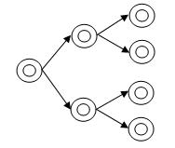
Techniky výběru vzorku
Kvalifikovaný zaměřený výběr
  Znalost kontextu x diskutabilní reprezentativita
Snowball technika
  Specifické ne-známé soubory
  Reprezentativita pole
Cenzovní výběry
  Malé komunity
Dobrovolné výběry

Slide 25
Rozhovory
Nestandardizované, polostandardizované, standardizované
Typy rozhovorů:
  Neformální (komunikace, vztah s respondentem, otázka etiky, složitá analýza)
  Narativní (volné vyprávění respondenta, výzkumník spíše stimuluje)
  Fenomenologický (historie života, zkušenosti a reflexe zkušeností)

Slide 26
Rozhovory
Úvod rozhovoru: objasnění účelu, etika, anonymita, neexistují dobré a špatné odpovědi
Pořadí otázek:
  nejprve současnost, minulost
  bezproblémové, popisné otázky na úvod
  poté složitější otázky vyžadující interpretaci
  demografické otázky na konci, nenápadně v průběhu

Slide 27
Rozhovory
Pozor na neverbální komunikaci
Pozor na sociálně vhodné odpovědi
Nahrávání rozhovoru
Psané poznámky
Rovnocenná komunikace

Slide 28
Transkripce, vyhodnocování
Doslovná transkripce
Redukce:
  Vypouštění podobných výpovědí
  Kódování
  Třídění, klasifikace
Software: Atlas.ti, Trancriber, Transana, AnSWR, Etnograph, …

Slide 29
Pozorování
Skryté zúčastněné pozorování
  Přirozené prostředí
  Účastníci nevědí o pozorování
  Pozor na etiku
Otevřené zúčastněné pozorování
  Přirozené prostředí
  Účastníci vědí, že jsou pozorováni
Nezúčastněné pozorování

Slide 30
Pozorování
Kompletní participant
Participant jako pozorovatel
Pozorovatel jako participant
Kompletní pozorovatel

Slide 31
Focus Group
Obvykle 7-10 lidí
Skupinová dynamika, interakce
Vysoké nároky na moderátora
Prakticky nemožnost generalizace
Využitelné i pro plánování dalších metod

Slide 32
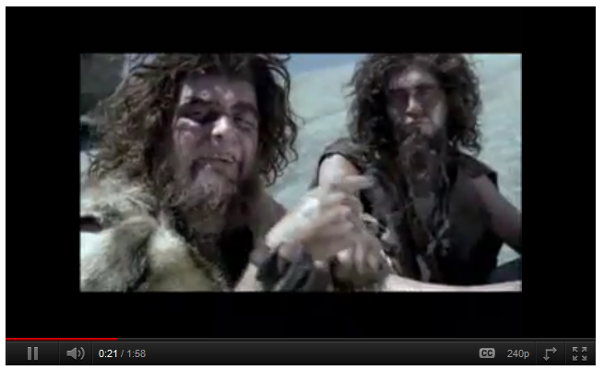
Focus group (skupinová dynamika)
http://www.youtube.com/watch?v=L_iuAkJHqOk&feature=related

Slide 33
Případová studie
N=1
Případ: osoba, instituce, skupina, rodina, knihovna…
Komplexní popis a interpretace
Zdroje dat:
  Autobiografie, deníky, životopis, korespondence, rozhovory, dokumentace, pozorování…

Slide 34

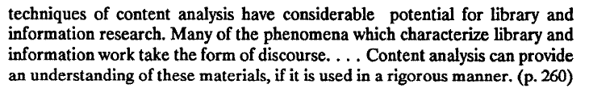
Obsahová analýza
Kvalitativní
  Narativní, diskurzivní,
  sémiotická (…)
Kvantitativní
  Vysoká míra ověřitelnosti, strukturovanosti
  Sleduje výskyty jednotek (slov, slovních spojení atd.)

Slide 35
Kvalita v kvalitativním výzkumu
Nízká standardizace
Nízká reliabilita
Nedochází k redukci
Vysoká validita

Slide 36
Kvalita v kvalitativním výzkumu
Triangulace (kombinace s dalšími výzkumnými metodami, ideálně kvanti)
Interní validita (důvěryhodnost, autenticita)
  Odpovídají pozorování badatele teoriím, které vyvinul?
Peer debriefing / peer auditing (kontrola kvality od kolegů-vědců)
Ověřování (u informantů)
Koherence, zápisky, field notes

Slide 37
Přenositelnost
Techniky k zajištění přenositelnosti
  Reflexe subjektivity (jaké postoje máme k problematice? Jak jsme dospěli k závěrům?
  Dodatečná validizace
  Popis limitů výzkumu
  Pozice výzkumníka (standpoint theory)

Slide 38
Spolehlivost
Techniky k zajištění spolehlivosti
  Konzistence otázek (jak klademe otázku různým informantům? Jak jí rozumí?)
  Přepis nahrávek, field notes
  Konzistence při kódování
  Dvojité kódování

Slide 39
Etika
Zachování důvěrnosti a anonymity
Poučený souhlas
Zpřístupnění práce účastníkům výzkumu

Slide 40

Etické kauzy
Humpreys, 1970

Slide 41
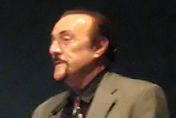
Etické kauzy (experimenty)
Vězeňský experiment (Philip Zimbardo, 1971)

Slide 42
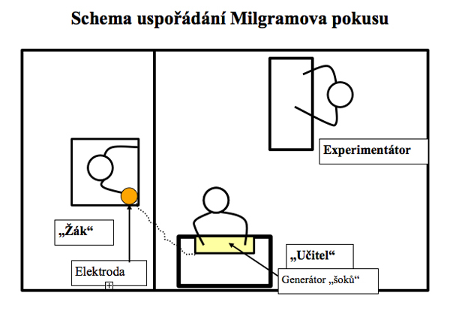
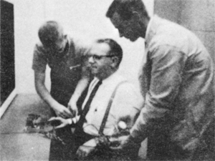
Etické kauzy (experimenty)
Milgramův experiment (učení a paměť)

Slide 43
Obrázky:
  Amir Kuckovic, darling.clandestine Urban Art Association, Banksy, http://www.cogsci.unitn.it/ecn2009, http://www.ethnosnacker.com/2009_09_01_archive.html

